Slide 1
Муниципальное автономное дошкольное образовательное учреждение детский сад общеразвивающего вида №48 г. Томска
Проект
«Мир игрушек»
2я младшая группа «Сказка»
Вид проекта краткосрочный 2 недели
Авторы проекта: Ульянова С.В.
Галаева Ю.Б.
Томск 2014

Slide 2
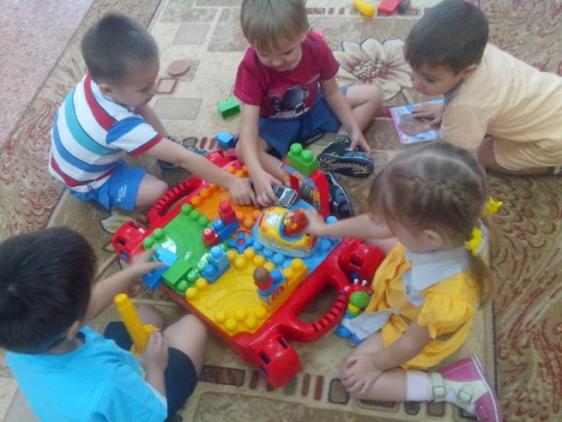
Проблема
На разработку проекта повлияла необходимость ориентировать родителей на выбор игрушки и взаимодействие с ребенком в процессе игры. В деятельности ребенка до 5 лет становится значимой та сфера, которая поддержана матерью, самая влияющая на дальнейшую деятельность и сознание ребенка.
Для успешной реализации поставленных задач данного проекта за основу взята модель взаимодействия педагог - дети – родители.

Slide 3
Актуальность
Важнейшей составной частью образовательной среды являются игра и игрушка. Игрушка – это не просто забава. “Игрушки-небалушки” - так говорит народная мудрость о значении игрушек для маленького ребенка. Дарить игрушки было распространенным обычаем – подарок приносил ребенку здоровье и благополучие.
- Как оценить игровой и развивающий потенциал игрушки?
- Чем должна быть игрушка для ребенка?
- Как выбрать то, что нужно ребенку?
- Игрушка полезная и вредная.
Поставленные вопросы помогли определить тему педагогического проекта - “Мир игрушек”, возникла необходимость разработать и реализовать систему мероприятий по теме.

Slide 4
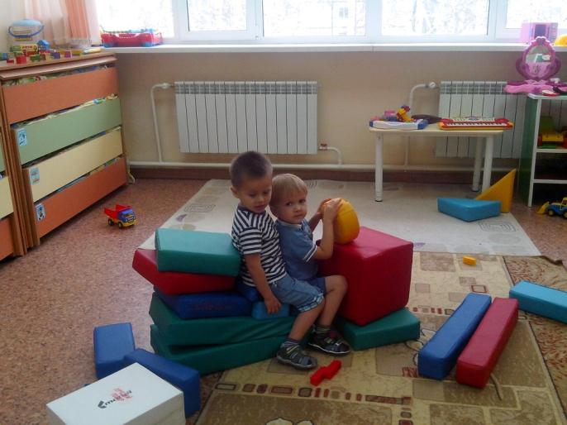
Цель проекта
Активизировать познавательно-речевое развитие через организацию разных видов деятельности: игровой, познавательной, музыкально-эстетической, продуктивной. Овладение детьми игровыми действиями, отражающие известные им жизненные ситуации.

Slide 5
Задачи проекта
Учить детей отвечать на вопросы воспитателя при рассматривании предмета.
Развивать у детей интерес к игрушкам, воспитывать партнерские отношения во время игры, побуждать проводить элементарную классификацию по названию, цвету, форме, развивать игровые, познавательные, сенсорные, речевые способности, учитывая индивидуальные и возрастные особенности ребенка.
3. Развитие мышления и воображения.
4. Побуждать детей к совместной поисковой деятельности, экспериментированию.
5. Обеспечение психологического благополучия и здоровья детей.

Slide 6
Задачи проекта
Задачи для родителей:
Создавать в семье благоприятные условия для развития личности ребенка, учитывая опыт детей, приобретенный в детском саду.

Slide 7
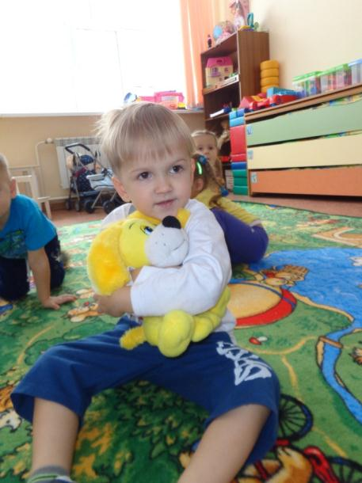
Предполагаемые результаты
1. Активизировать словарь детей.
2. Научить бережно относиться к играм, игрушкам.
3. Умение играть дружно, не ссориться.

Slide 8
I этап проекта
Задачи:
1.Определение педагогом темы, целей и задач, содержание проекта, прогнозирование результата.
2.Обсуждение с родителями проекта, выяснение возможностей, средств, необходимых для реализации проекта, определение содержания деятельности всех участников проекта.
3.Подбор материала, ориентированного на детей 2й младшей группы.
4. Разработка познавательных видов деятельности (беседы, оформление детских работ, рассматривание иллюстраций, картин).

Slide 9
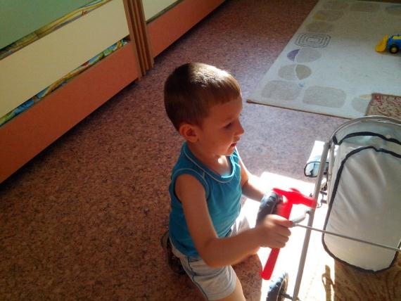
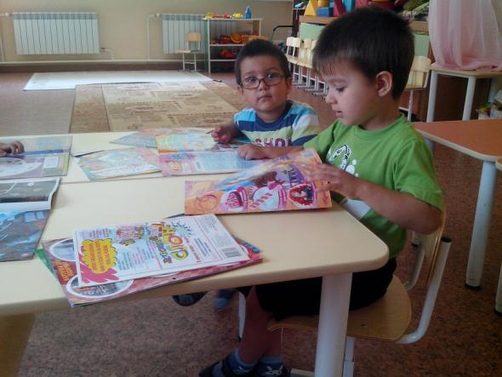
II этап проекта
Задачи:
1. Пробуждать интерес к предлагаемой деятельности;
2. Приобщать детей к процессу познания;
3. Привлекать детей к воспроизведению образов, используя различные варианты;
4. Побуждать детей к совместной поисковой деятельности, экспериментированию

Slide 10
Реализация II этапа проекта
Родители вместе с детьми:
Сделать фотографии любимых игрушек,
Поход в магазин игрушек,
Беседа «как обращаться с игрушкой»,
Рисунки детей,
Рассказ родителей о своей любимой игрушке.
Участие в оформлении выставок в группе.
Участие в оформлении группы ко дню игрушки (газета, шары, игрушки, подбор музыкального материала).
Выставка материалов “ Как я играю дома”.

Slide 11
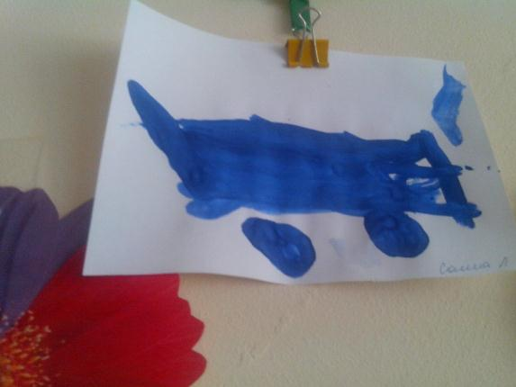
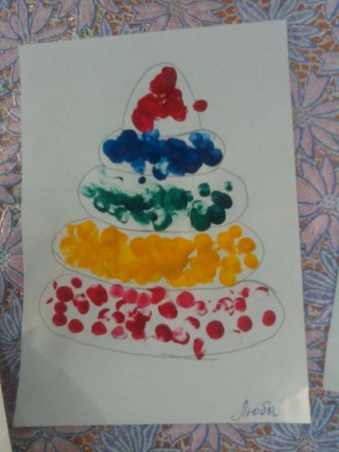
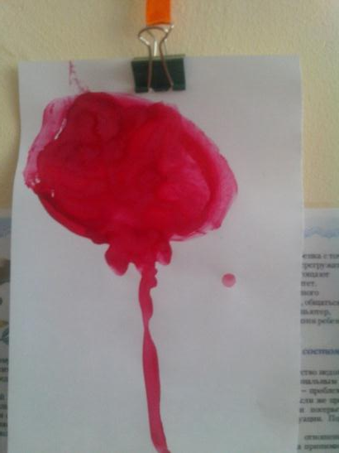
Рисунки игрушек
Тележка для зайки
Пирамидка
Воздушный шарик

Slide 12
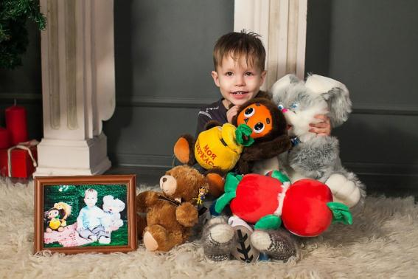
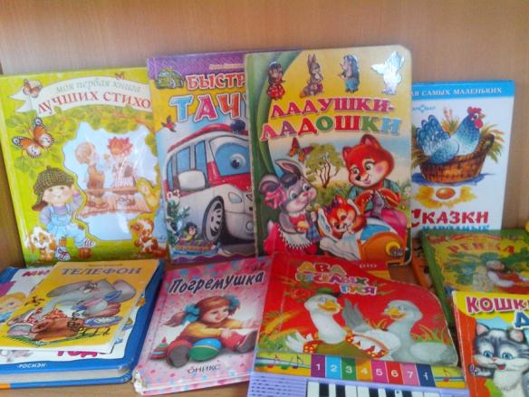
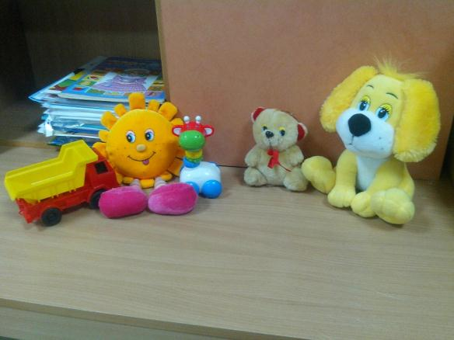
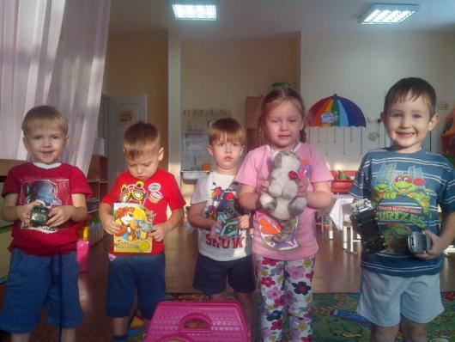
«Выставка книг»
«Я играю дома»
«Выставка игрушек»
«Моя любимая игрушка»

Slide 13
Воспитатель с родителями:
Предоставить родителям материал: «Как обращаться с игрушкой».
Совместные игры родителей и детей с игрушками.

Slide 15
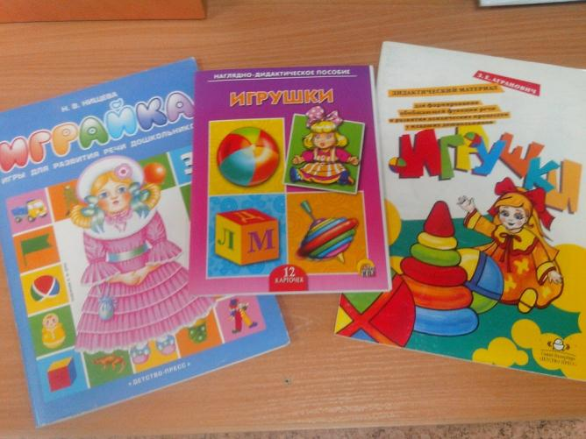
Воспитатель, родители и дети:
Выставка рисунков, создание альбома «Моя игрушка»

Slide 16
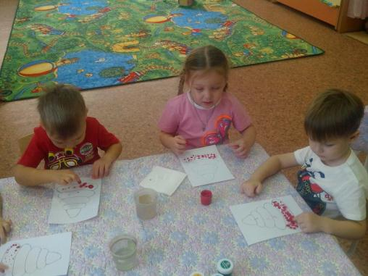
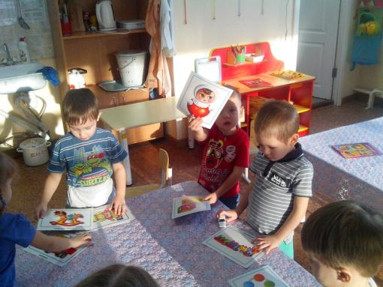
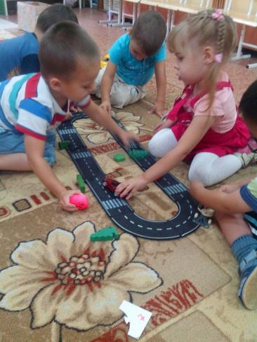
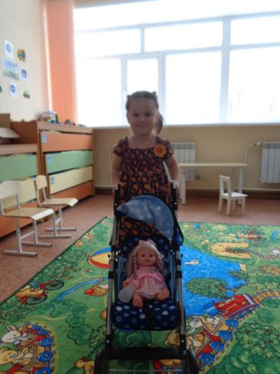
ННОД, игры, самостоятельная деятельность детей

Slide 17
Продукты проекта:
Проведение ННОД по созданию игрушек «Шарики для елочки»;
Создание картотеки словесных игр;

Slide 18
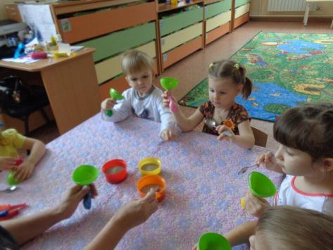
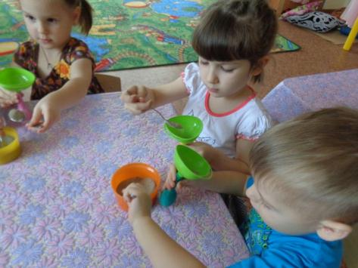
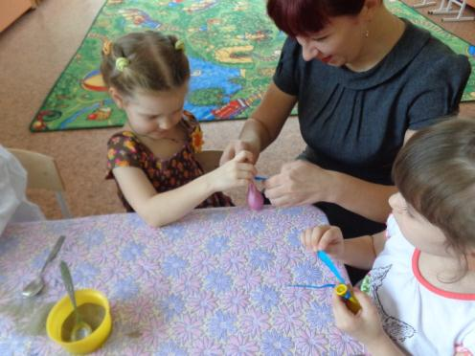
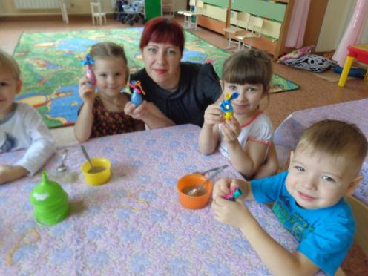
ННОД «Шарики для елочки»

Slide 19
Картотека словесных игр

Slide 20
III этап проекта
Анализируя проделанную работу можно сделать выводы: - Тема разработанного проекта выбрана с учетом возрастных особенностей детей младшего возраста и объема информации, которая может быть ими воспринята, что положительно повлияло на различные виды их деятельности (интеллектуальную, познавательную, художественно-речевую);
- Отмечалась положительная реакция и эмоциональный отклик детей на знакомство с разными видами игрушек, дети проявляли интерес и желание играть с игрушками;
- Возросла речевая активность детей, что положительно повлияло на самостоятельную игровую деятельность детей, дети пытаются осуществлять ролевой диалог; - Удалось достигнуть хороших результатов взаимодействия педагог – родители. Родители принимали активное участие в реализации проекта.

Slide 21
Список литературы:
Бондаренко Т.М. Комплексные занятия в первой младшей группе: Практическое пособие для воспитателей и методистов ДОУ. – Воронеж, 2008.
Воспитание, образование и развитие детей 2-3 лет в детском саду: методическое руководство для воспитателей, работающих по программе «Радуга» / сост. Доронова Т.Н. – М.: Просвещение, 2008.
Карпухина Н.А. Конспекты занятий в первой младшей группе детского сада. Практическое пособие для воспитателей и методистов ДОУ. – Воронеж, 2010.
Картушина М.Ю. Забавы для малышей: Театрализованные развлечения для детей 2-3 лет – М.:ТЦ Сфера. 2009.
Кузнецова А.Е. 195 развивающих игр для малышей от 1 года до 3 лет. – М.: РИПОЛ КЛАССИК, 2006.
Лыкова И.А. Изобразительная деятельность в детском саду: планирование, конспекты занятий, методические рекомендации. Ранний возраст. – М.: «КАРАПУЗ», 2009.
Маханева м.Д., Рещикова С.В. Игровые занятия с детьми от 1 до 3 лет: Методическое пособие для педагогов и родителей. – М.: ТЦ Сфера, 2010.
Полтавцева Н.В. Физическая культура в дошкольном детстве: пособие для инструкторов физкультуры и воспитателей, работающих с детьми 2-3 лет. – М.: Просвещение, 2008.

